Slide 1
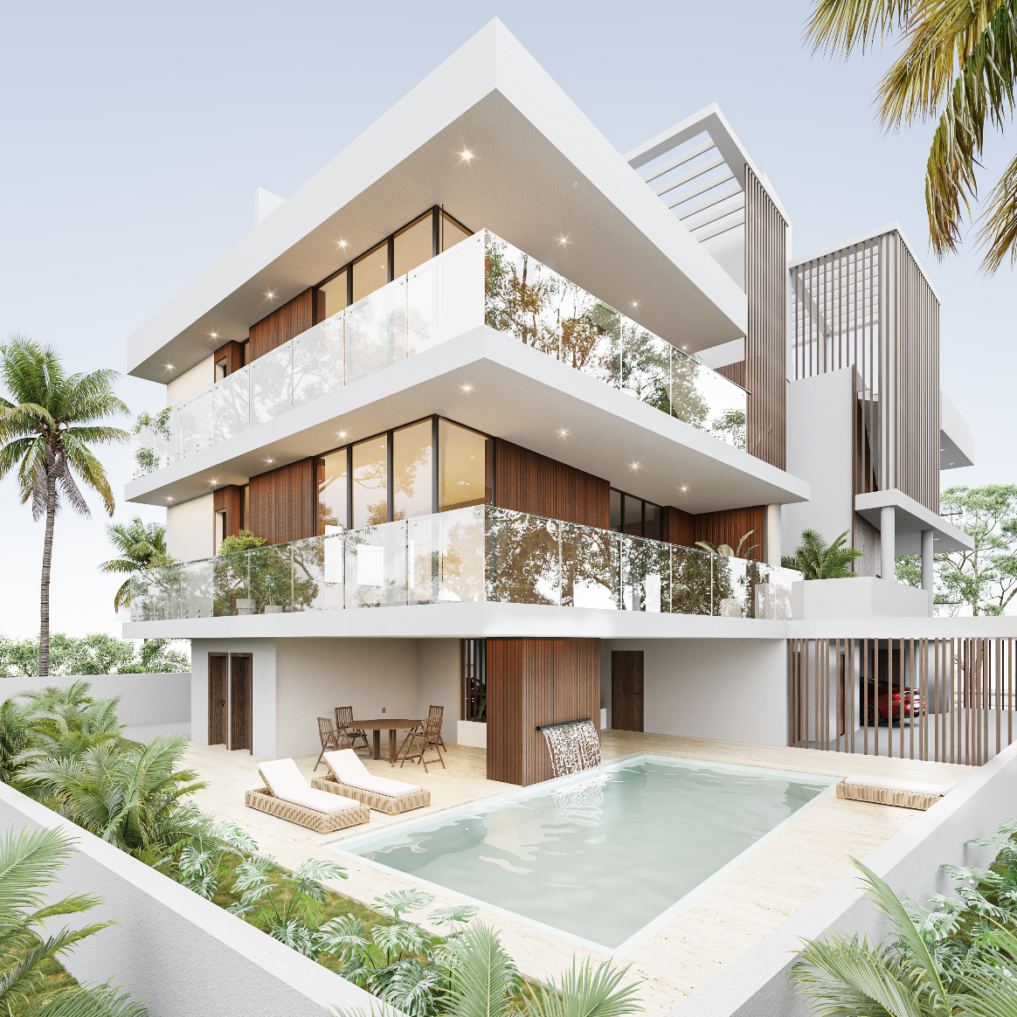
Ihr Traum vom Wohnen in Strandnähe ca. 2 km. Dieses architektonische Juwel besticht durch seine großzügige und durchdachte Raumaufteilung. Die zeitgemäße, geradlinige Architektur kombiniert Eleganz und Funktionalität und schafft eine angenehme Wohnatmosphäre. Gebaut nach deutschem Standard, erfüllt dieses Apartmenthaus höchste Ansprüche an Qualität und Nachhaltigkeit. Mit einer Energieeffizienzklasse A – nicht nur auf dem Papier – profitieren Sie von einem besonders niedrigen Energieverbrauch. Umweltbewusstsein steht hier im Mittelpunkt: Innovative Baumaterialien und energieeffiziente Technologien sorgen für ein nachhaltiges und zukunftssicheres Wohnkonzept. Bei der Bauweise wird besonderer Wert auf Langlebigkeit und Komfort gelegt. Hochwertige Materialien und erstklassige Verarbeitung garantieren ein Wohngefühl auf höchstem Niveau. Ob als Investition, Feriendomizil oder Ihr neues Zuhause – dieses Apartmenthaus bietet Ihnen die perfekte Kombination aus Ruhe, modernem Design und Lebensqualität.
Luxuriöses Apartmenthaus in Pyla

Slide 2
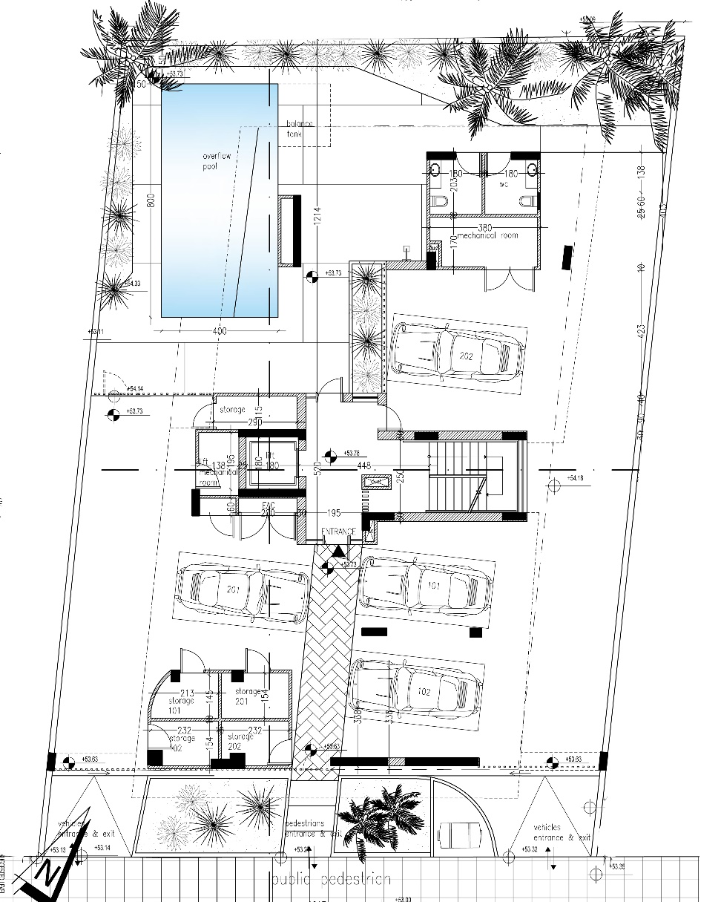
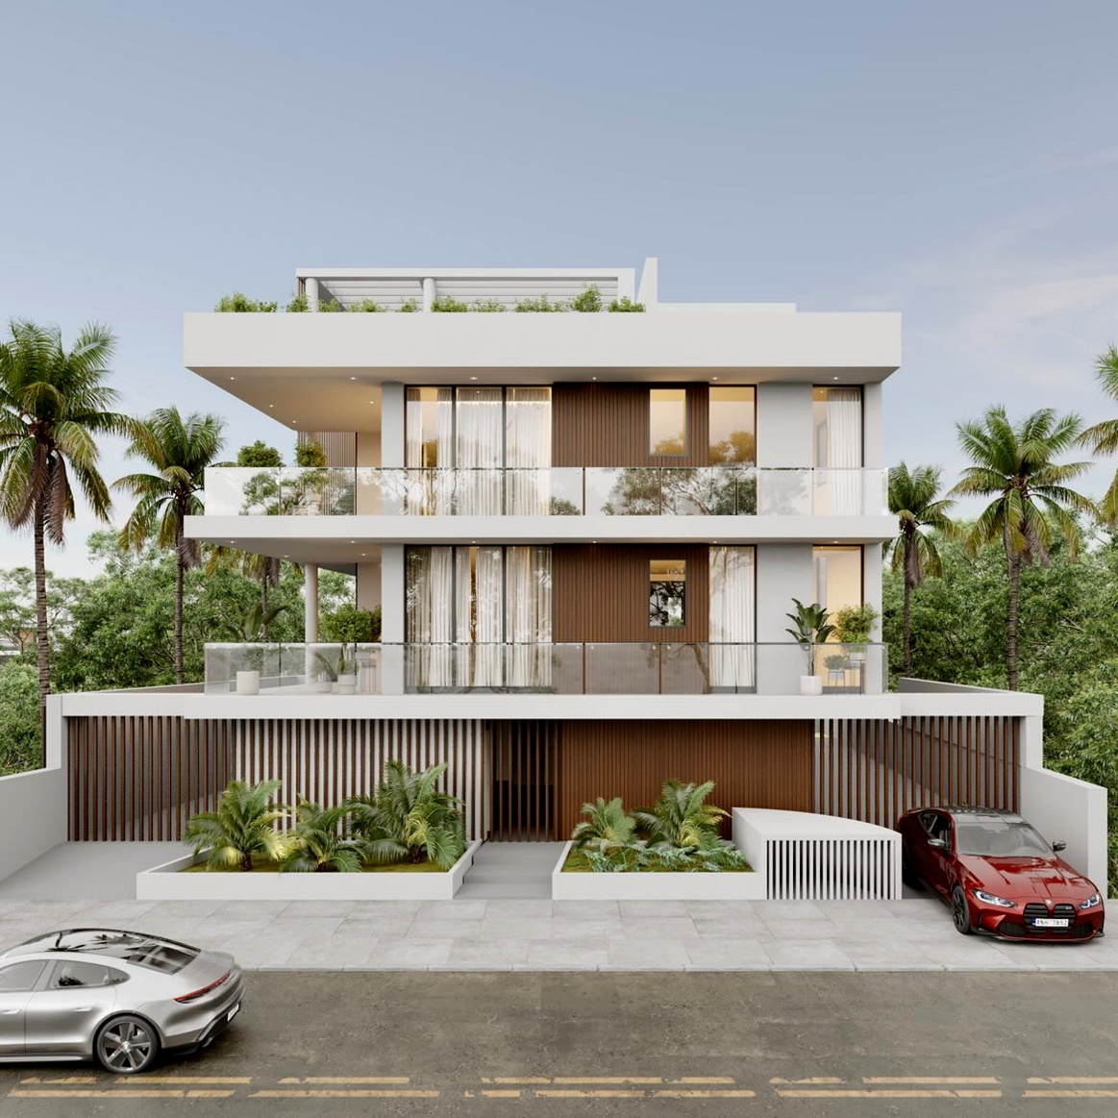
Grundriss
GRoundfloor

Slide 3
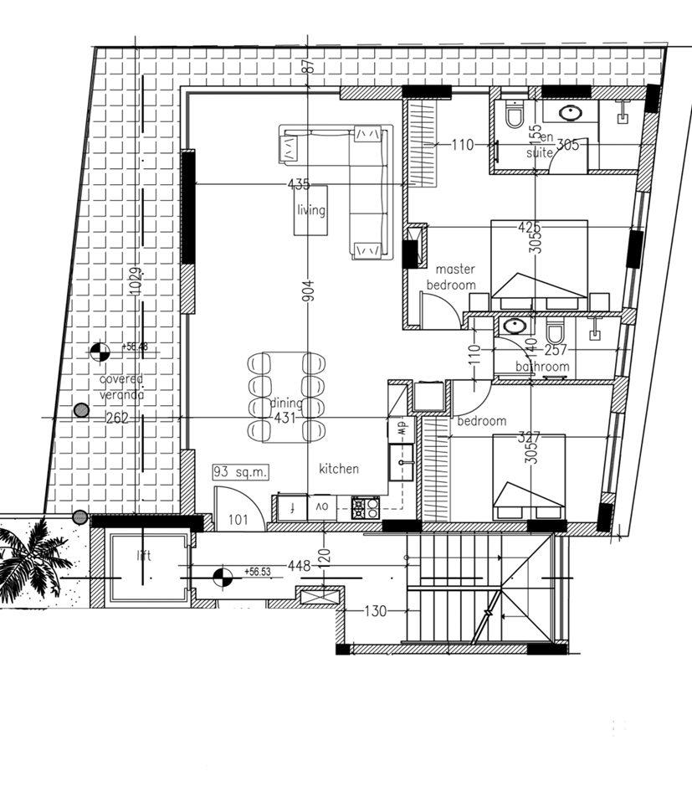
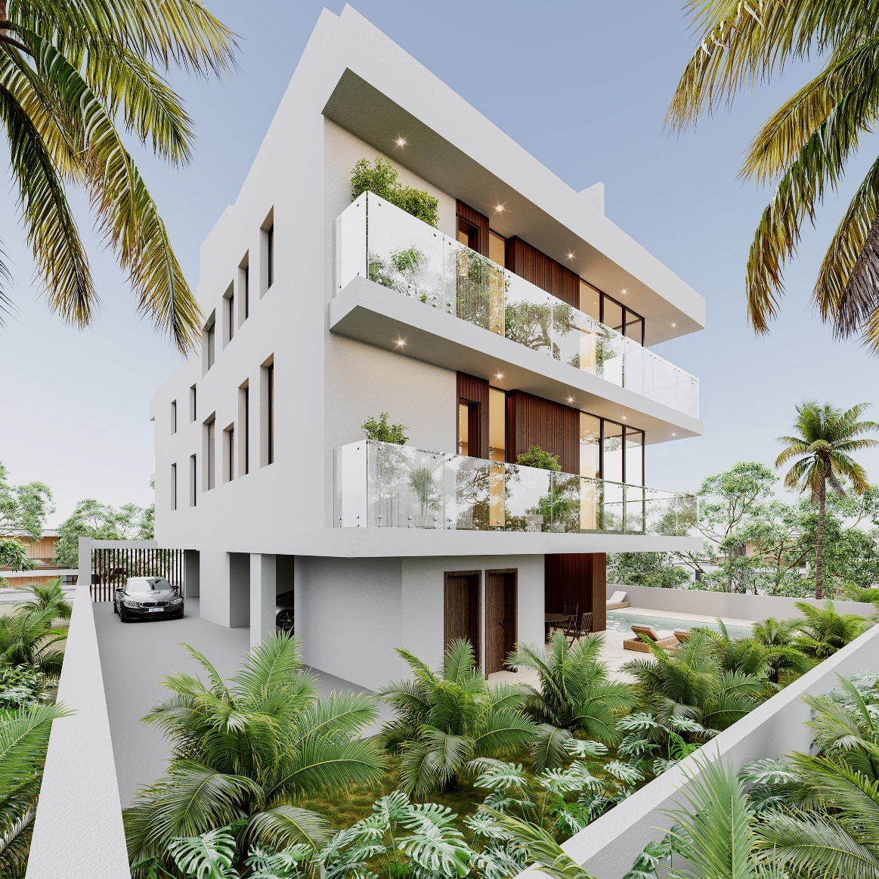
2 bedroom Internal area 93 m² covered Balkon 32 m² storage 3 m² gesamt 128 m² price 288.200,- € +VAT
Grundriss
Apartment 101
First floor
128 m²

Slide 4
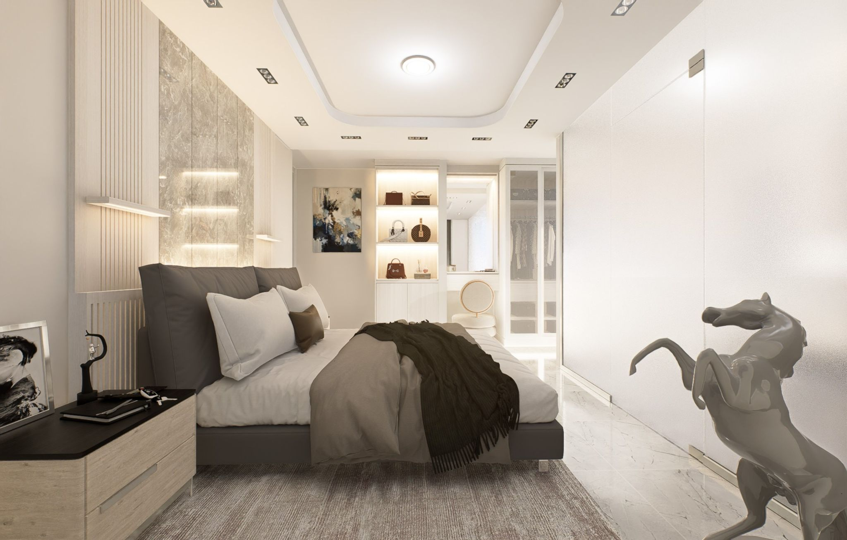
2 bedroom Internal area 93 m² covered Balkon 32 m² storage 3 m² gesamt 128 m² price 288.200,- € +VAT
Grundriss
Apartment 101
First floor
128 m²

Slide 5
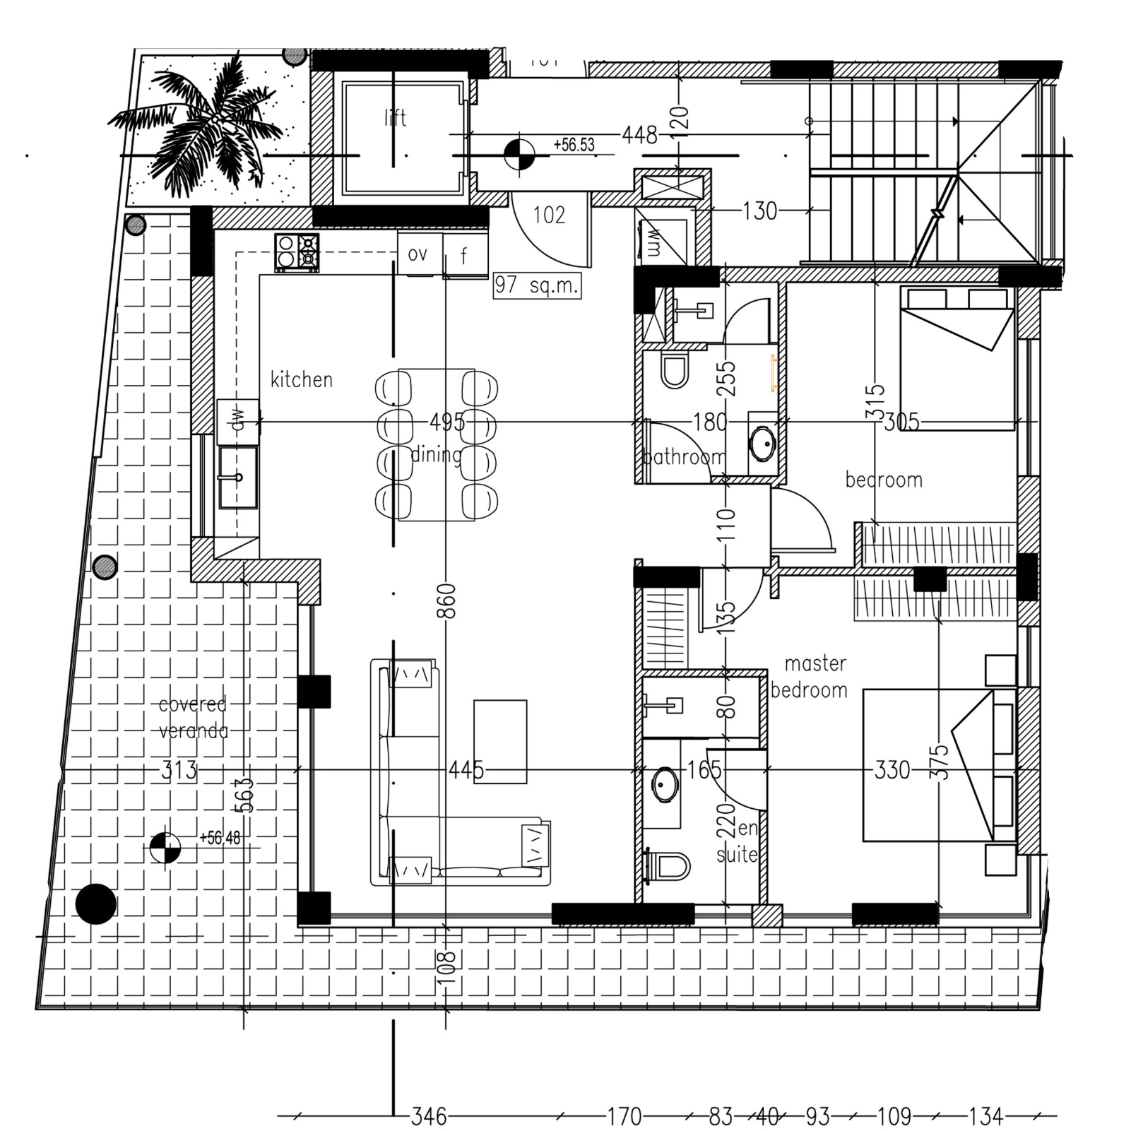
2 bedroom Internal area 97 m² covered Balkon 38 m² storage 3 m² gesamt 138 m² price 305.400,- € +VAT
Grundriss
Apartment 102
First floor
138 m²

Slide 6
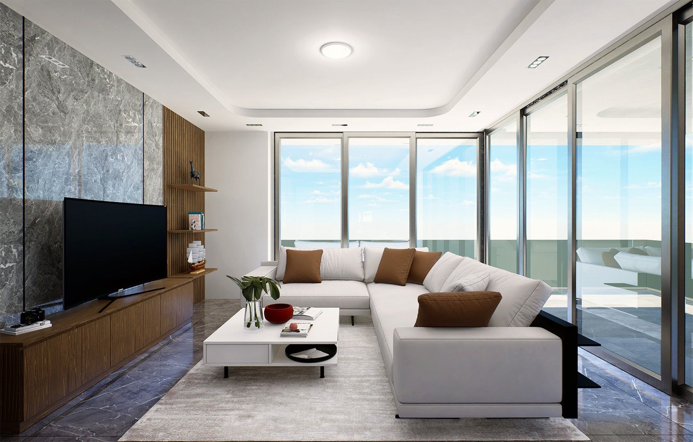
2 bedroom Internal area 97 m² covered Balkon 38 m² storage 3 m² gesamt 138 m² price 305.400,- € +VAT
Grundriss
Apartment 102
First floor
138 m²

Slide 7
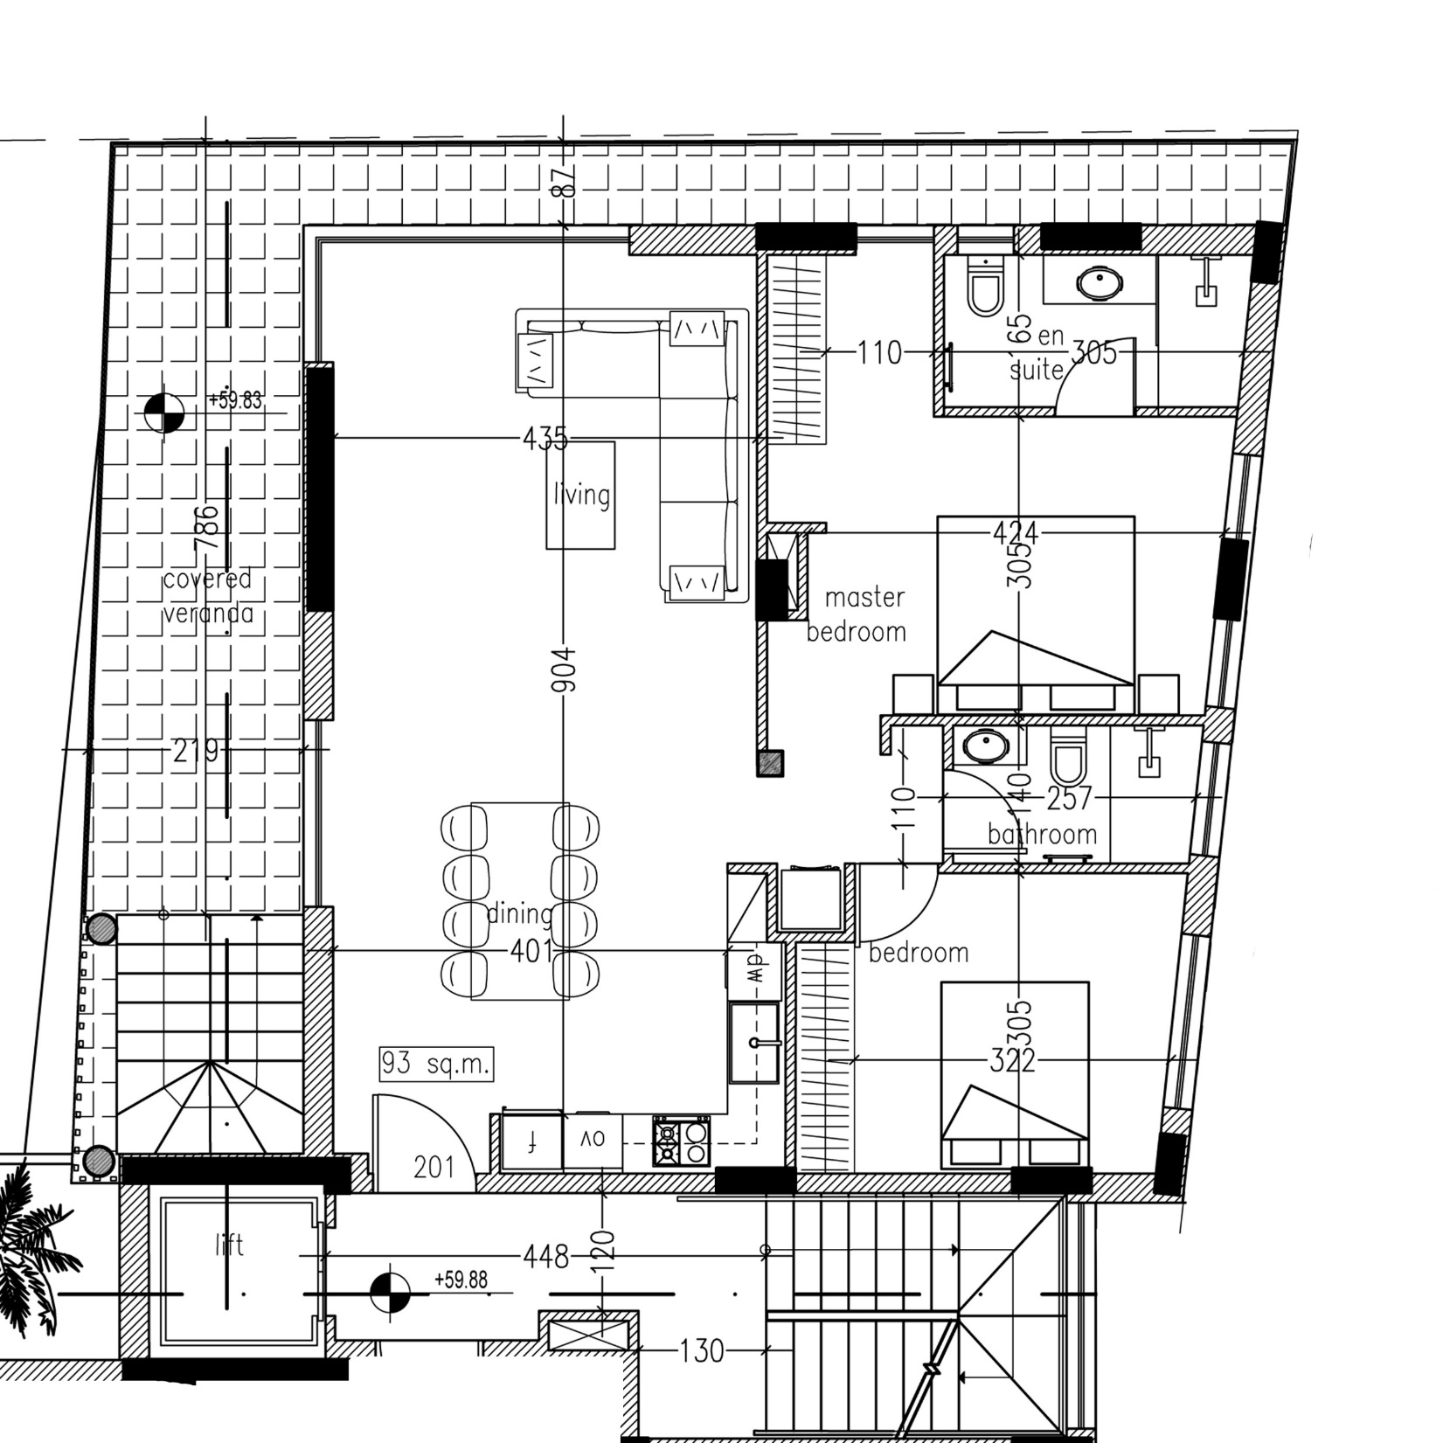
2 bedroom Internal area 93 m² covered Balkon 32 m² storage 3 m² rooftop 60 m² gesamt 188 m² price 345.200,- € + VAT
Grundriss
Apartment 201
second floor
188 m²

Slide 8
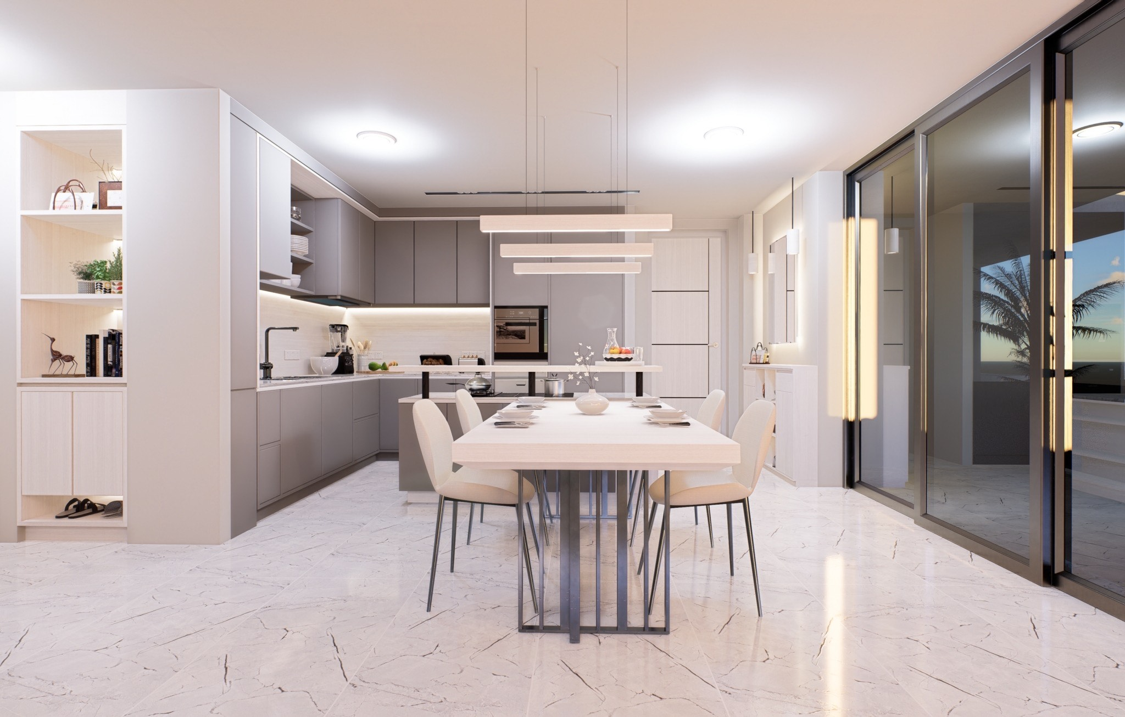
2 bedroom Internal area 93 m² covered Balkon 32 m² storage 3 m² rooftop 60 m² gesamt 188 m² price 345.200,- € + VAT
Grundriss
Apartment 201
second floor
188 m²

Slide 9
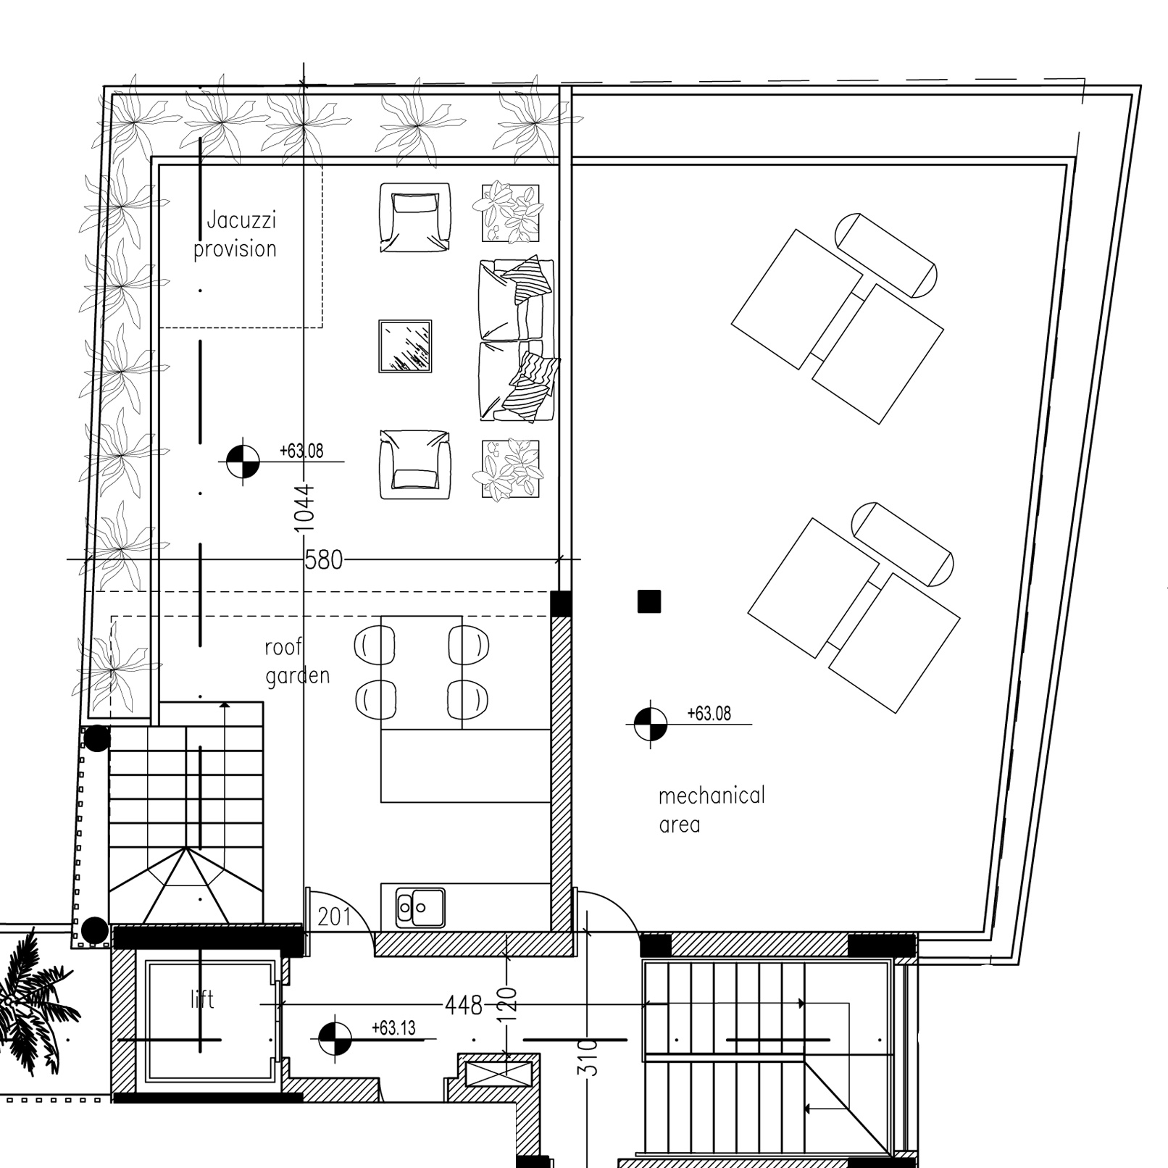
2 bedroom Internal area 93 m² covered Balkon 32 m² storage 3 m² rooftop 60 m² gesamt 188 m²
Grundriss
Apartment 201
ROOFTop
188 m²

Slide 10
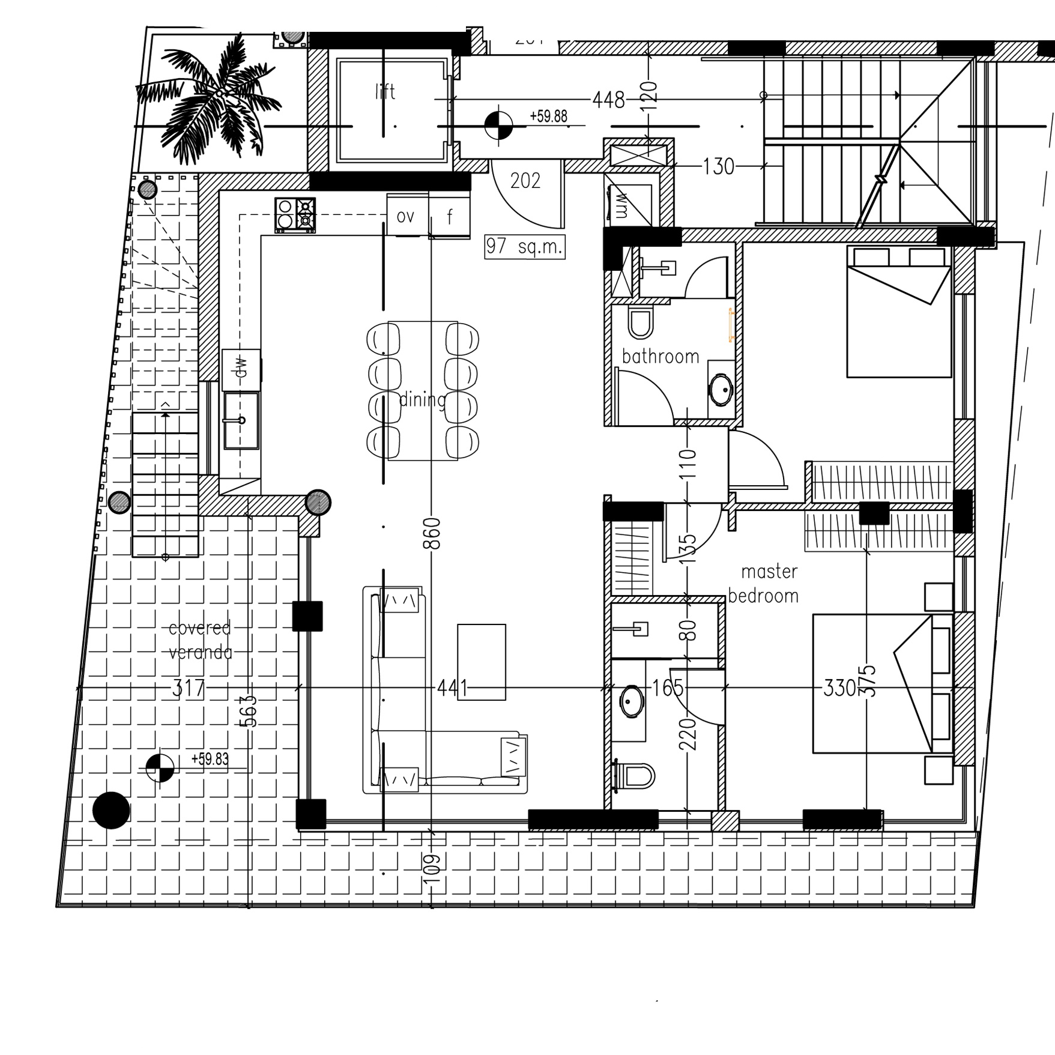
2 bedroom Internal area 97 m² covered Balkon 38 m² storage 3 m² rooftop 74 m² gesamt 212 m² price 375.700 € +VAT
Grundriss
Apartment 202
second floor
212 m²

Slide 11
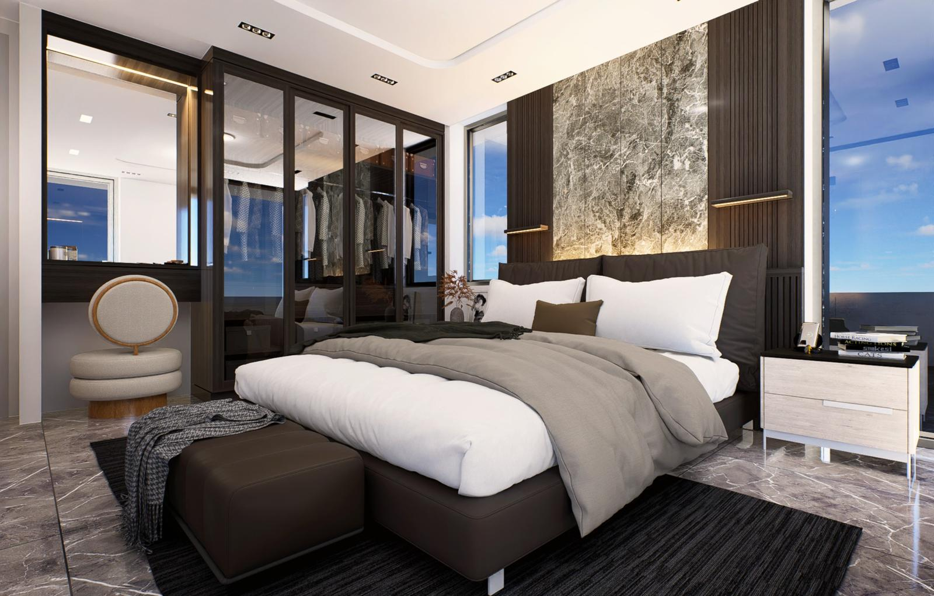
2 bedroom Internal area 97 m² covered Balkon 38 m² storage 3 m² rooftop 74 m² gesamt 212 m² price 375.700 € +VAT
Grundriss
Apartment 202
second floor
212 m²

Slide 12
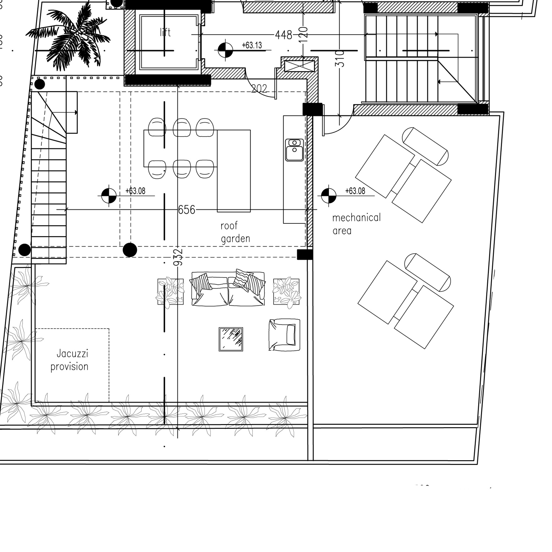
2 bedroom Internal area 97 m² covered Balkon 38 m² storage 3 m² rooftop 74 m² gesamt 212 m²
Grundriss
Apartment 202
Rooftop
212 m²

Slide 13
Standardapartment Apartment 101 Apartment102 Apartment 201 Apartment 202 Kaufpreis ca. 220.000,00 Euro 288.200,00 Euro 305.400,00 Euro 345.000,00 Euro 375.000,00 Euro Monatliche Miete ca. 1.200,00 Euro 2.000,00 Euro 2.100,00 Euro 2.500,00 Euro 2.750,00 Euro Jährliche Miete ca. 14.400,00 Euro 24.000,00 Euro 25.200,00 Euro 30.000,00 Euro 33.000,00 Euro Rendite ca. 6,5 % ca. 8,3 % ca. 8,25 % ca. 8,69 % ca. 8,80 % monatliche Stromkosten ca. 125,00 Euro ca. 80,00 Euro ca. 80,00 Euro ca. 80,00 Euro ca. 80,00 Euro mit PV Anlage ca. 0. – 20,00 Euro ca. 0.- 20,00 Euro ca. 0. – 20,00 Euro ca. 0.- 20,00 Euro jährliche Ersparnis zwischen 540,00 – 1260,00 Euro
Renditevergleich unserer Apartments mit Standard Objekten

Slide 14
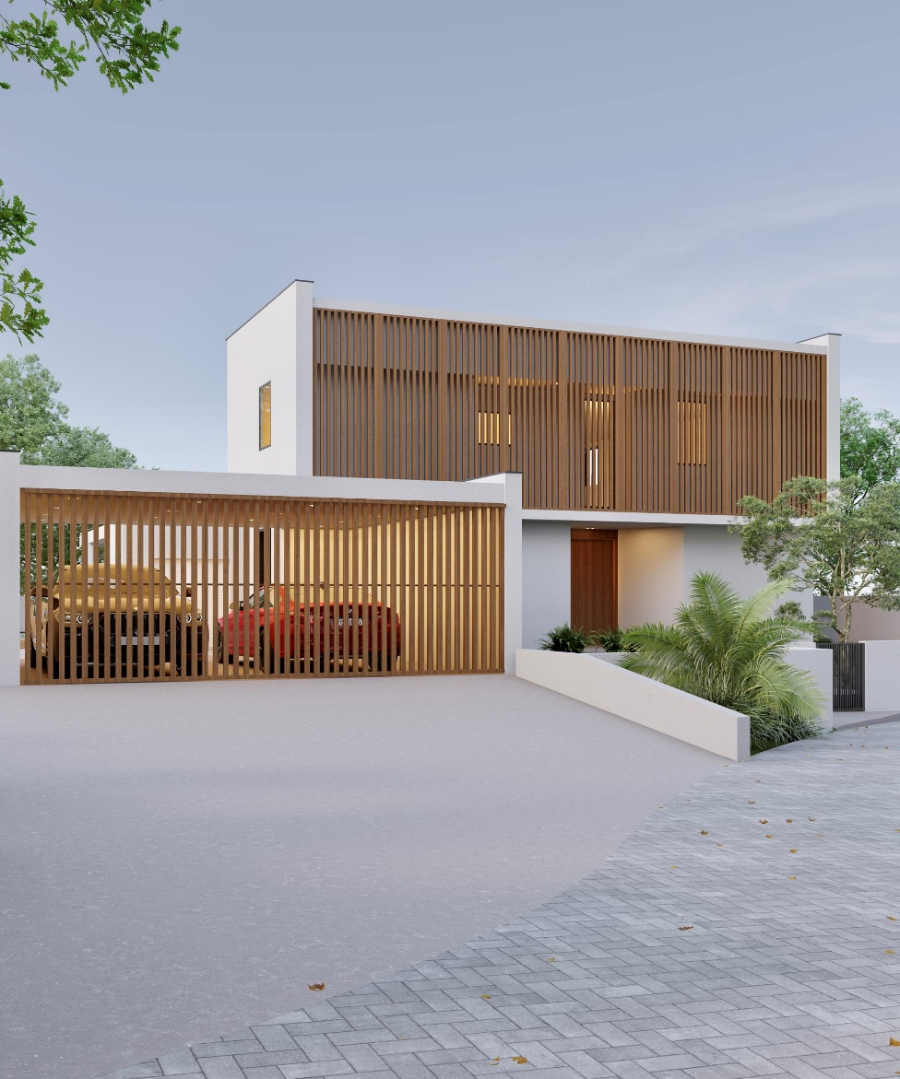
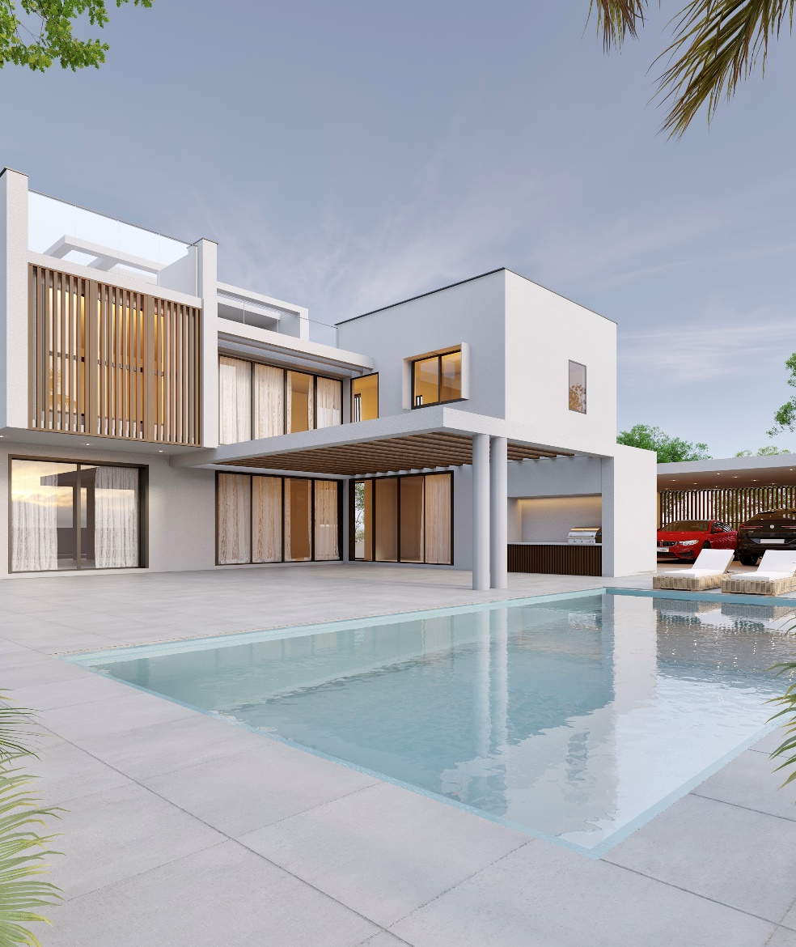
H&W Think Green Properties LTD
Archipiskopou Makariou III, 61 Serghides House, 1.floor, 6017 Larnaca, Cyprus
Kontakt: Gerhard Hehtke, +357 96 879 063

